Slide 1
Curso Básico SITFAA
Nombre y Rango
Titulo
Pais y Fecha

Slide 2
Agenda
Antecedentes del SICOFAA
Que es el SICOFAA/SITFAA

Slide 3
Guía para Presentación
Utilice el color y estilo de las plantillas
El tamaño y estilo normal de la letra es 20 Arial
La meta es que la presentación se vea profesional y sea estandarizada
No deje a la audiencia buscando la información que usted quiere transmitir
No diluya el mensaje con información de poco valor
No diluya el mensaje utilizando demasiadas abreviaciones
Animaciones ayudan a resaltar una presentación
No utilice animaciones al punto de convertirse en distracciones

Slide 4
Elementos Básicos de una Presentación
Analice el propósito de la presentación y la audiencia a la cual estará presentando
“Brevedad” es el alma de la presentación
El presentador añade profundidad, amplificación, y ejemplos
El presentador no debe leer la presentación para la audiencia

Slide 5
Elementos Básicos de una Presentación
Utilize oraciones – no escriba en mayúscula la primera letra de cada palabra
Deletree siglas la primera vez que las utilize
Siglas son escritas en letra mayúscula
No utilize sombras – muy pocas veces éstas se puede ver con claridad en una pantalla grande de presentación

Slide 6
Elementos Básicos de una Presentación
Se recomienda hacer una prueba con el sistema utilizado para proyectar la presentación
Hay la posibilidad que la computadora, proyector, y pantalla utilizada para proyectar la presentación provea imágenes no iguales a la presentación original
Si tiene la necesidad de utilizar puntero láser:
Cersiorese de que el punto láser sea lo suficientemente grande para ser visto en la pantalla
No mueva el puntero de lado a lado cuando lo está utilizando

Slide 7
Preparación de cada Transparencia
Cada transparencia debe de ser independiente
Las oraciones son solo referencias para refrescar la memoria del presentador
No convierta las oraciones de la presentación en enciclopedias
La calidad de la presentación debe de ser que en caso de que falte el expositor, cualquier otra persona familiar con el tópico la puede exponer sin las notas del expositor

Slide 8
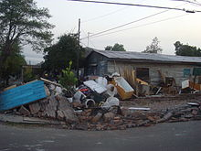
Fotos
Utilice fotos para explicar o amplificar la presentación
Evite utilizar caricaturas a menos que sea la única opción
Fotos deben añadir sentido a la presentación y coincidir con el texto
Ejemplo: No hable de ayuda humanitaria en Haití y muestre fotos de ayuda humanitaria en Chile
En caso de utilizar fotos para presentación, enmarque las fotos con líneas de color negro

Slide 9
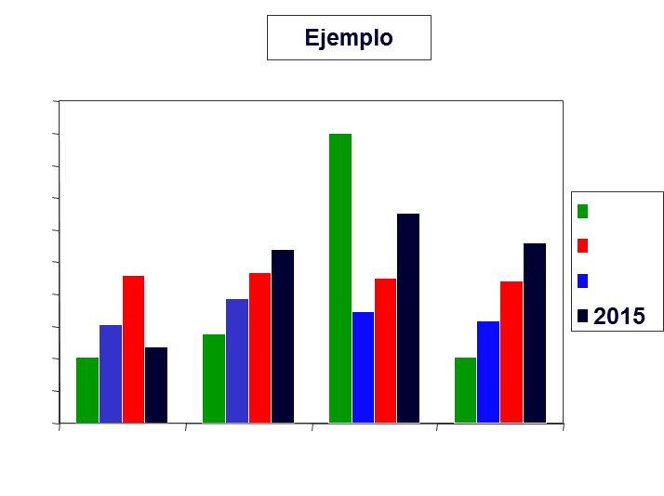
Gráficas
Utilice donde sean apropiadas
Evite objetos de 3 dimensiones, pueden ser difíciles de leer
Utilice colores oscuros y básicos
Evite colores amarillos y pastel
Utilice color oscuro para los títulos,
líneas, y letras
Incluya títulos y leyenda
Gráfica puede ocupar la transparencia entera

Slide 10
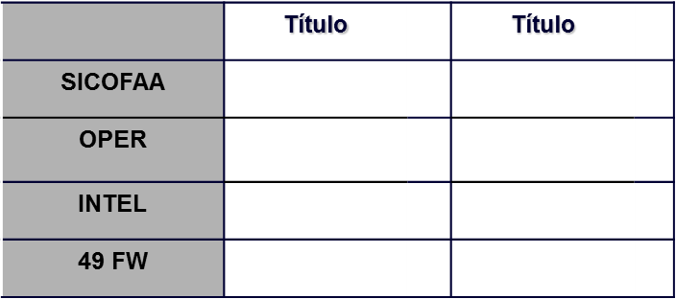
Tablas
Utilice tablas cuando sean necesarias
Área donde se encuentran los títulos deben de estar sombreadas, esto añade claridad
Cerciore que la información de la tabla puede ser leída en toda el área que se estará presentando
Al utilizar columnas de comparación, asegúrese que las comparaciones estén una al lado de la otra
Tablas pueden ocupar toda la transparencia

Slide 11
Énfasis al Texto
Subraye o utilice letras itálicas para el énfasis del texto; seleccione un solo estilo, no los mezcle
No escriba palabras todas en letra mayúscula, solo se utiliza con las siglas
Puede utilizar colores, pero cerciórese de utilizar colores de acuerdo a su valor, como por ejemplo:
Rojo denota “advertencia, peligro”
Azul denota “sobresaliente o superlativo”
Utilice colores que se puedan ver a 25 pies de distancia

Slide 12
Resúmen
Presentaciones para el SICOFAA
Claras, concisas, e internamente estandarizadas
Título, Agenda, Resumen, Preguntas
Utilice gráficas profesionales para resaltar el mensaje
Los colores utilizados deben presentarse profesionalmente y de acuerdo a esta plantilla

Slide 13
¡Gracias!
Notes:
Este es el final de mi presentación.
Hay alguna pregunta o inquietud?
Muchísimas gracias por su atención.
A continuación, el Coronel Pedra expondrá sobre los avances del Plan Director.

